Slide 1

UNOESC CHAPECÓ · BANCO DE DADOS I
Módulo G2 - Profissionais de Saúde
Trabalho final · Modelagem e implementação em PostgreSQL
Equipe: Jackson Michel Hillesheim Florêncio · Leonardo Kowacic · João Marcos Stahl
Prof. Álvaro Gianni Pagliari

Slide 2






Agenda
O módulo G2
Modelo de dados
Tabelas e normalização
Cadastro, consulta e status
Diagrama físico e relações
3ª Forma Normal
Chaves PK e FK
View, procedure e trigger
Validação
Integridade referencial
Objetos do banco
Testes do sistema

Slide 3



Módulo G2 · Profissionais de saúde
Cadastro de profissionais
Nome, CRM, especialidade e contato. CRM único e validado.
Consulta por especialidade ou nome
Integrações
Facilita a seleção para agendamento.
Fornece
Agenda (G3) · Consultas (G4)
Consome
Nenhum módulo
Controle de status
Ativo ou inativo; inativos não entram em agendamento.

Slide 4
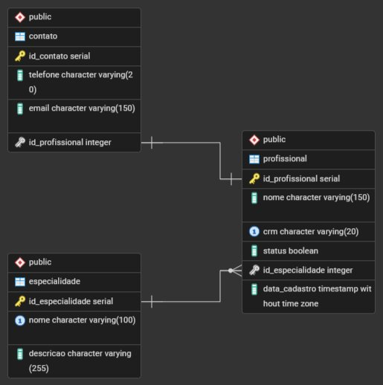
Modelo de dados · Diagrama físico
Modelo relacional
especialidade 1:N profissional
profissional 1:1 contato (UNIQUE na FK)
PK, FK e UNIQUE definidos no schema
3ª Forma Normal, sem redundância
Diagrama gerado por engenharia reversa no pgAdmin (PostgreSQL).

Slide 5
Tabelas e normalização
3 tabelas em 3ª Forma Normal
CREATE TABLE profissional (
id_profissional SERIAL PRIMARY KEY,
nome VARCHAR(150) NOT NULL,
crm VARCHAR(20) NOT NULL UNIQUE,
status BOOLEAN NOT NULL DEFAULT TRUE,
id_especialidade INTEGER NOT NULL,
data_cadastro TIMESTAMP DEFAULT now(),
FOREIGN KEY (id_especialidade)
REFERENCES especialidade
);
especialidade, profissional e contato, sem redundância.
Nomenclatura padronizada
Sem acentuação e em snake_case, conforme a rubrica.
Cardinalidade explícita
Relações 1:N e 1:1 por FK e UNIQUE.
Índice de busca
Em profissional.nome, para a consulta por nome.

Slide 6
Chaves primárias e estrangeiras
Chaves primárias (PK)
id_especialidade, id_profissional e id_contato — SERIAL.
Chaves estrangeiras (FK)
profissional → especialidade e contato → profissional.
Restrições UNIQUE
crm, especialidade.nome e contato.id_profissional (garante o 1:1).
ON DELETE CASCADE
Em contato: ao remover um profissional, o contato sai junto.

Slide 7

Objeto 1 · View
vw_profissionais_ativos
CREATE VIEW vw_profissionais_ativos AS
SELECT
p.id_profissional, p.nome, p.crm,
e.nome AS especialidade,
c.telefone, c.email
FROM profissional p
JOIN especialidade e USING(...)
LEFT JOIN contato c USING(...)
WHERE p.status = TRUE;
Retorna apenas profissionais ativos (status = TRUE).
Junta especialidade e contato em uma única linha.
Consumida pelos módulos Agenda (G3) e Consultas (G4).
Impede que inativos entrem em agendamento.

Slide 8

Objeto 2 · Stored procedure
sp_cadastrar_profissional
CREATE PROCEDURE sp_cadastrar_profissional(
p_nome, p_crm, p_id_especialidade,
p_telefone, p_email ) AS $$
BEGIN
IF EXISTS (SELECT 1 FROM profissional
WHERE crm = p_crm) THEN
RAISE EXCEPTION 'CRM ja cadastrado';
END IF;
INSERT INTO profissional (...);
INSERT INTO contato (...);
END; $$;
Cadastra profissional e contato em uma única transação.
Bloqueia CRM duplicado antes de inserir.
Ponto único de entrada do cadastro.

Slide 9

Objeto 3 · Trigger
trg_validar_crm
CREATE FUNCTION fn_validar_crm()
RETURNS TRIGGER AS $$
BEGIN
IF NEW.crm IS NULL
OR LENGTH(TRIM(NEW.crm)) = 0 THEN
RAISE EXCEPTION 'CRM obrigatorio';
END IF;
RETURN NEW;
END; $$ LANGUAGE plpgsql;
-- BEFORE INSERT OR UPDATE
-- ON profissional FOR EACH ROW
Valida o CRM antes de cada INSERT e UPDATE.
Rejeita CRM nulo ou em branco.
Complementa a restrição UNIQUE da coluna.

Slide 10

Validação
A view retorna apenas profissionais ativos
Não há profissional duplicado na view
Profissional inativo fica fora da view
A procedure bloqueia CRM duplicado
A trigger bloqueia CRM vazio
A procedure grava o contato junto
Resultado: 6 de 6 verificações aprovadas, script re-executável, validado no PostgreSQL.

Slide 11
BANCO DE DADOS I · UNOESC CHAPECÓ
Obrigado!
Módulo G2 - Profissionais de Saúde
Jackson Michel Hillesheim Florêncio · Leonardo Kowacic · João Marcos Stahl

